Slide 1
Πληροφορική
Κεφάλαιο 6^{ο}: Δίκτυα Υπολογιστών
Κλεπετσάνης Παύλος, Επίκουρος Καθηγητής
Τμήμα Φαρμακευτικής

Slide 2
Άδειες Χρήσης
Το παρόν εκπαιδευτικό υλικό υπόκειται σε άδειες χρήσης Creative Commons.
Για εκπαιδευτικό υλικό, όπως εικόνες, που υπόκειται σε άλλου τύπου άδειας χρήσης, η άδεια χρήσης αναφέρεται ρητώς.
Αναφορά-Μη-Εμπορική Χρήση-Παρόμοια Διανομή

Slide 3
Χρηματοδότηση
Το παρόν εκπαιδευτικό υλικό έχει αναπτυχθεί στα πλαίσια του εκπαιδευτικού έργου του διδάσκοντα.
Το έργο «Ανοικτά Ακαδημαϊκά Μαθήματα στο Πανεπιστήμιο Πατρών» έχει χρηματοδοτήσει μόνο τη αναδιαμόρφωση του εκπαιδευτικού υλικού.
Το έργο υλοποιείται στο πλαίσιο του Επιχειρησιακού Προγράμματος «Εκπαίδευση και Δια Βίου Μάθηση» και συγχρηματοδοτείται από την Ευρωπαϊκή Ένωση (Ευρωπαϊκό Κοινωνικό Ταμείο) και από εθνικούς πόρους.

Slide 4
Περιεχόμενα ενότητας
Ιστορική Αναδρομή
Κατηγορίες Δικτύων Τοπικό δίκτυο Δίκτυο Ευρείας Περιοχής (WAN) Ιδιωτικά δίκτυα Δημόσια δίκτυα
Τοπολογίες Δικτύων Τοπολογία αστέρα, διαύλου, δακτυλίου, δακτυλίου, δέντρου, πλέγματος.
Πλεονεκτήματα χρήσης Δικτύων

Slide 5
Δίκτυο Υπολογιστών - Γενικά
Δίκτυο ηλεκτρονικών συσκευών ή απλά δίκτυο είναι ένα σύνολο συσκευών (υπολογιστές, τερματικά, κινητές συσκευές, εκτυπωτές κλπ) που είναι συνδεδεμένες μεταξύ τους με κάποιο φυσικό μέσο.
Το φυσικό μέσο είναι αυτό που συνδέει τα δομικά στοιχεία του δικτύου (καλώδιο για την ενσύρματη σύνδεση ή κενό για την ασύρματη), καλείται κανάλι επικοινωνίας.
Σε μερικές περιπτώσεις η μία συσκευή είναι υπολογιστής (που μπορεί να ονομάζεται και εξυπηρετητής) και η άλλη είναι μια απλή συσκευή Εισόδου/Εξόδου (που μπορεί να ονομάζεται και πελάτης).

Slide 6
Διακομιστής (Server)
Είναι ένας πολύ ισχυρός Ηλεκτρονικός Υπολογιστής, με γρήγορο Επεξεργαστή, μεγάλης χωρητικότητας Μνήμες και Σκληρούς Δίσκους. Αυτός ο ηλεκτρονικός υπολογιστής, είναι ο "εγκέφαλος" σε ένα τοπικό δίκτυο.
α) Είναι συνδεδεμένες σε αυτόν όλες οι συσκευές που απαρτίζουν ένα γραφείο, όπως εκτυπωτές, σαρωτές, modem, router, γενικά συσκευές επικοινωνίας κτλ. β) Είναι εγκατεστημένες όλες οι εφαρμογές και προγράμματα, που χρησιμοποιεί μια επιχείρηση, εκτός του Λειτουργικού. γ) Είναι αποθηκευμένα στους Σκληρούς του Δίσκους, όλα τα αρχεία που χρησιμοποιεί μια επιχείρηση.
Ο Διακομιστής (Server), συνήθως δουλεύει συνεχώς και αδιάκοπα. Εξυπηρετεί όλους τους Πελάτες (Clients). Είναι τοποθετημένος σε ειδικό μεταλλικό κουτί (Rack), με παροχή εξαερισμού και ψύξης. Είναι επίσης πάντα συνδεδεμένος με μια συσκευή αδιάλειπτης πηγής ρεύματος (UPS - Uninterruptible Power Supplies), για να εξακολουθεί να βρίσκεται σε λειτουργία, σε περίπτωση διακοπής παροχής ρεύματος.

Slide 7
Πελάτες (Clients)
Είναι κοινοί ηλεκτρονικοί υπολογιστές, μικρότερης ισχύος και απόδοσης σε σχέση με τον Διακομιστή.
Οι υπολογιστές-Πελάτες, συνδέονται με τον Διακομιστή, για να "φορτώσουν" προγράμματα, για να μεταφέρουν αρχεία, για να χρησιμοποιήσουν τον εκτυπωτή, για να συνδεθούν στο διαδίκτυο

Slide 8
Ιστορική Αναδρομή
1968 : Εθνικό Εργαστήριο Φυσικής, Μ. Βρετανία
δημιουργήθηκε το πρώτο δοκιμαστικό δίκτυο μεταξύ δύο υπολογιστών για δοκιμαστική ανταλλαγή μικρού όγκου δεδομένων,
1969 : Αμερικάνικη υπηρεσία ARPA (Advanced Research Projects Agency) δημιούργησε ένα μεγαλύτερο δίκτυο
1969 : ο πρώτος κόμβος στο UCLA (University of California at Los-Angeles) και τον Δεκέμβριο του 1969, δημιουργήθηκαν και προστέθηκαν στο υπάρχον δίκτυο άλλοι τέσσερις κόμβοι (ARPANET και θεωρείται ο πρόδρομος του Internet).
Τη δεκαετία του '70 οι κόμβοι του δικτύου, αυξήθηκαν σε 37.
Μετά τη δεκαετία '70, το δίκτυο ARPANET μεγάλωσε, με περισσότερους κόμβους και χρήστες.
Αρχές του 1980, το ARPANET, χωρίστηκε σε δύο τμήματα, συνδεδεμένα μεταξύ τους.. Το ένα τμήμα ήταν αφιερωμένο σε στρατιωτικές χρήσεις. Το άλλο τμήμα το οποίο περιλάμβανε όλες τις λοιπές χρήσεις, ονομάστηκε DAPRA INTERNET και αργότερα Internet.

Slide 9
Κατηγορίες Δικτύων
Υπάρχουν δύο βασικές κατηγοριοποιήσεις των δικτύων :
η πρώτη αφορά την γεωγραφική θέση των δομικών στοιχείων του δικτύου και
η δεύτερη αφορά την δυνατότητα πρόσβασης σε αυτό.
Ως προς τη γεωγραφική τους θέση τα δίκτυα χωρίζονται στις ακόλουθες κατηγορίες:
1. Δίκτυο Τοπικής Εμβέλειας (LAN - Local Area Network) 2. Δίκτυο Εκτεταμένης Εμβέλειας (WAN - Wide Area Network)

Slide 10
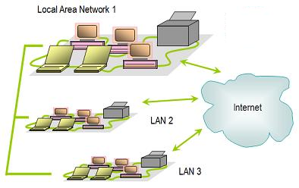
Τοπικό δίκτυο (LAN - Local Area Network) - 1
Μια μικρή ομάδα Ηλεκτρονικών Υπολογιστών, συνδεδεμένοι μεταξύ τους με ειδικά καλώδια δικτύου (καλώδια UTP), σε περιορισμένη γεωγραφική εμβέλεια αποτελεί ένα τοπικό δίκτυο.

Slide 11
Τοπικό δίκτυο (LAN - Local Area Network) - 2
Τα LAN διακρίνονται από τα αλλά είδη δικτύων με βάση τρία χαρακτηριστικά:
Α) το μέγεθος,
Β) την τεχνολογία μετάδοσης και
Γ) την τοπολογία τους.
Τα LAN είναι περιορισμένου μεγέθους, που σημαίνει ότι ο χρόνος μετάδοσης στη χειρότερη περίπτωση είναι φραγμένος και γνωστός εκ των προτέρων. Η γνώση του ορίου αυτού επιτρέπει τη χρήση συγκεκριμένων τεχνικών που αλλιώς θα ήταν ανέφικτες. Επίσης απλοποιεί τη διαχείριση του δικτύου. Τα LAN χρησιμοποιούν συχνά μια τεχνολογία μετάδοσης που αποτελείται από ένα απλό καλώδιο, στο οποίο έχουν συνδεθεί όλες οι μηχανές, όπως στις ομαδικές γραμμές που κάποτε χρησιμοποιούσαν οι τηλεφωνικές εταιρείες. Τα παραδοσιακά LAN που λειτουργούν σε ταχύτητες των 10 έως 100 Μbps, παρουσιάζουν χαμηλή καθυστέρηση (δεκάδες μικροδευτερολέπτων) και εμφανίζουν πολύ λίγα λάθη.
Τα νεότερα LAN μπορούν να λειτουργούν σε υψηλότερες ταχύτητες, έως και εκατοντάδες megabit / sec.

Slide 12
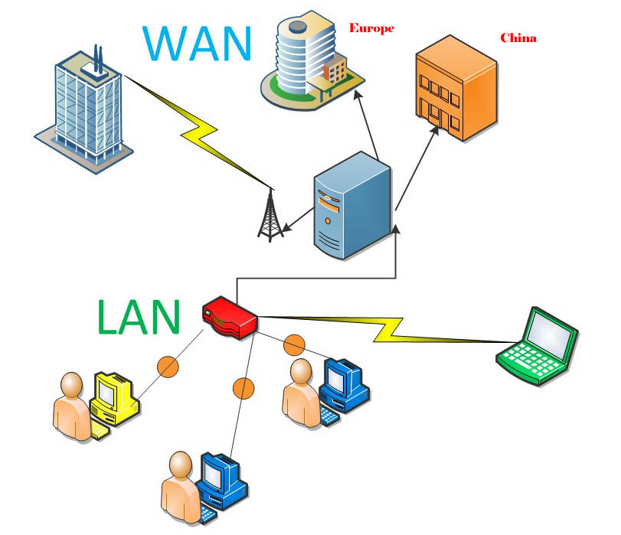
Δίκτυο Ευρείας Περιοχής (WAN - Wide Area Network) - 1
Ένα Δίκτυο Ευρείας Περιοχής (Wide Area NetWork) ή αλλιώς WAN, καλύπτει μια μεγάλη γεωγραφική περιοχή, συχνά μια χώρα ή μια ήπειρο. Περιλαμβάνει μια συλλογή από μηχανές που προορίζονται να τρέχουν εφαρμογές (προγράμματα) χρηστών.

Slide 13
Δίκτυο Ευρείας Περιοχής (WAN - Wide Area Network) - 2
Στα περισσότερα δίκτυα ευρείας περιοχής, το υποδίκτυο απαρτίζεται από δυο διακριτά στοιχεία:
τις γραμμές μετάδοσης και
τα στοιχεία μεταγωγής.
Οι γραμμές μετάδοσης (αποκαλούμενες επίσης και ζεύξεις, κυκλώματα ή δίαυλοι) μεταφέρουν τα bit μεταξύ των δομικών στοιχείων του δικτύου (συνήθως υπολογιστών).
Τα στοιχεία μεταγωγής είναι εξειδικευμένοι υπολογιστές που συνδέουν δύο ή περισσότερες γραμμές μετάδοσης. Όταν τα δεδομένα φθάνουν σε μια εισερχόμενη γραμμή, το στοιχείο μεταγωγής πρέπει να επιλέξει μια εξερχόμενη γραμμή για να τα προωθήσει.
Δεν υπάρχει τυποποιημένη ορολογία γι' αυτούς τους υπολογιστές.
Αποκαλούνται μεταξύ άλλων, κόμβοι μεταγωγής πακέτων (packet switching nodes), ενδιάμεσα συστήματα (intermediate systems) και κέντρα μεταγωγής δεδομένων (data switching exchanges).
Ως γενικό όρο για τους υπολογιστές μεταγωγής χρησιμοποιείται η λέξη δρομολογητής (router)

Slide 14
Δίκτυο Ευρείας Περιοχής (WAN - Wide Area Network) - 3
Δίκτυα Εκτεταμένης Εμβέλειας ή Δίκτυα Ευρείας Περιοχής, χρησιμοποιούνται συνήθως από μεγάλες επιχειρήσεις, που έχουν παραρτήματα σε διαφορετικές πόλεις ή από πολυεθνικές επιχειρήσεις, που δραστηριοποιούνται σε διαφορετικές χώρες.
Οι συνδέσεις γίνονται με καλώδια υψηλής ταχύτητας, οπτικές ίνες ή δορυφορικά.
Το Διαδίκτυο (Internet), θεωρείται το μεγαλύτερο Δίκτυο Εκτεταμένης Εμβέλειας.
Ως προς τη δυνατότητα πρόσβασης σε αυτά, τα δίκτυα χωρίζονται στις ακόλουθες κατηγορίες:
1. Ιδιωτικά Δίκτυα (Private) 2. Δίκτυο Εκτεταμένης Εμβέλειας (Public)

Slide 15
Τοπολογία Δικτύων
Ως τοπολογία δικτύου ορίζουμε την γεωμετρική αναπαράσταση των γραμμών και των συνδεδεμένων συσκευών του δικτύου.
Τοπολογίες Δικτύων :
Τοπολογία αστέρα (Star Topology)
Τοπολογία διαύλου (Bus Topology)
Τοπολογία δακτυλίου (Ring Topology)
Τοπολογία δέντρου (Tree Topology)
Τοπολογία πλέγματος (Mesh Topology)

Slide 16
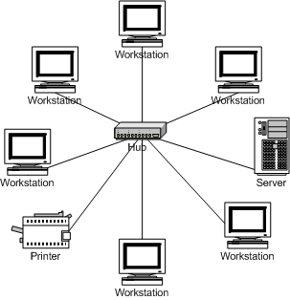
Τοπολογία αστέρα - 1
Στην τοπολογία αστέρα υπάρχει μια κεντρική συσκευή (υπολογιστής ή δρομολογητής) η οποία καλείται και κεντρικός κόμβος η οποία είναι συνδεμένη με όλες τις συσκευές του δικτύου (Σταθμούς εργασίας (Workstations), Διακομίστες (Servers) , εκτυπωτές κλπ) και ελέγχει την επικοινωνία αυτών.

Slide 17
Τοπολογία αστέρα - 2
Πλεονεκτήματα της τοπολογίας αυτής είναι:
Μικρό κόστος υλοποίησης και λίγες καλωδιώσεις
Ευκολία στην αναγνώριση και απομόνωση σφαλμάτων
Μειονέκτημα της τοπολογίας αυτής είναι ότι ενδεχόμενη δυσλειτουργία του κεντρικού κόμβου έχει ως συνέπεια την δυσλειτουργία όλου του δικτύου.

Slide 18
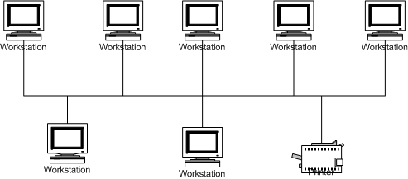
Τοπολογία διαύλου - 1
Στην τοπολογία αυτή υπάρχει μια γραμμή (ένα κανάλι) που αποτελεί τη ραχοκοκαλιά του δικτύου και ονομάζεται δίαυλος. Όλες οι συσκευές είναι συνδεδεμένες πάνω σε αυτό το κανάλι και επικοινωνούν μεταξύ τους αποκλειστικά μέσω αυτού.

Slide 19
Τοπολογία διαύλου - 2
Πλεονεκτήματα :
Απαιτείται μικρός αριθμός καλωδιώσεων
Η προσθήκη ή απομάκρυνση μιας συσκευής στο δίκτυο είναι πολύ εύκολη
Μειονεκτήματα :
Υπάρχει η δυνατότητα διασύνδεσης περιορισμένου αριθμού συσκευών αφού κατά μήκος του διαύλου εμφανίζονται μεγάλες αποσβέσεις. Η εξασθένιση του σήματος είναι ανάλογη του μήκους του κεντρικού δίαυλου
Δυσκολίες στην απομόνωση και τον εντοπισμό σφαλμάτων αφού όλα τα δεδομένα διαδίδονται από το ίδιο κανάλι μεταφοράς
Κάθε φορά το κανάλι μπορεί να χρησιμοποιείται αποκλειστικά και μόνο από δύο συσκευές γεγονός που συνολικά έχει ως αποτέλεσμα τη μικρότερη ταχύτητα στην μετάδοση δεδομένων

Slide 20
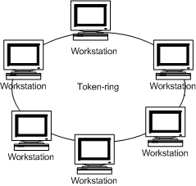
Τοπολογία δακτυλίου - 1
Σε αυτή τη τοπολογία κάθε συσκευή συνδέεται άμεσα μέσω κάποιου καναλιού με τις δύο γειτονικές της.

Slide 21
Τοπολογία δακτυλίου - 2
Πλεονεκτήματα :
Α) η εύκολη εγκατάσταση και αναβάθμιση του δικτύου
Β) η εύκολη ανίχνευση και κατ' επέκταση η απομόνωση των σφαλμάτων
Μειονεκτήματα :
Α) Περιορισμός στον αριθμό των συνδεδεμένων συσκευών
Β) Κατάρρευση μιας συσκευή συνεπάγεται κατάρρευση μέρους ή και ολόκληρου του δικτύου.

Slide 22
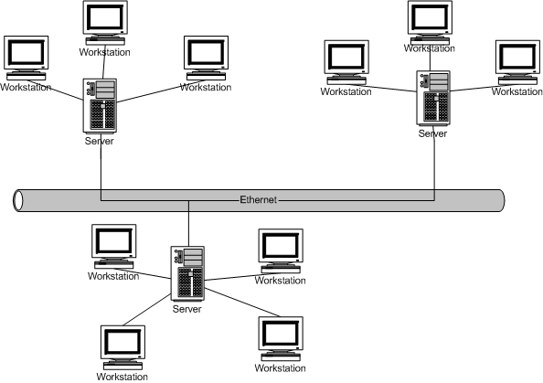
Τοπολογία δέντρου - 1
Η τοπολογία δέντρου αποτελεί συνδυασμό της δύο τουλάχιστον δικτύων της τοπολογίας αστέρα ή της τοπολογίας διαύλου. Στην τοπολογία αυτή υπάρχουν μικρότερα δίκτυα που χρησιμοποιούν την τοπολογία αστέρα. Οι κεντρικοί κόμβοι των δικτύων αυτών συνδέονται μεταξύ τους μέσω κάποιου διαύλου.

Slide 23
Τοπολογία δέντρου - 2
Τα πλεονεκτήματα και τα μειονεκτήματα της τοπολογίας αυτής προκύπτουν από το αποτελεί ο συνδυασμό των πλεονεκτημάτων και μειονεκτημάτων των τοπολογιών αστέρα και διαύλου.
Πρόσθετα πλεονεκτήματα
Α) η δυνατότητα σύνδεσης περισσότερων συσκευών σε μεγαλύτερες αποστάσεις,
Β) η δυνατότητα καθορισμού προτεραιότητας στην αποστολή πληροφοριών και
Γ) η υποστήριξη της τοπολογίας από πολλούς κατασκευαστές υλικού και λογισμικού.

Slide 24
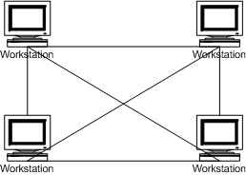
Τοπολογία πλέγματος - 1
Σε αυτή τη τοπολογία, για κάθε ζεύγος συσκευών στο δίκτυο, υπάρχει και ένα κανάλι που να τις συνδέει.
Εάν υπάρχουν n συσκευές στο δίκτυο, κάθε συσκευή θα έχει n-1 συνδέσεις, και συνεπώς θα υπάρχουν συνολικά n*(n-1)/2 κανάλια επικοινωνίας.

Slide 25
Τοπολογία πλέγματος - 2
Πλεονεκτήματα :
Α) Μηδαμινά έως ελάχιστα προβλήματα κυκλοφορίας
Β) Μέγιστη ασφάλεια
Γ) Πιθανή αστοχία ενός καναλιού δεν οδηγεί στην αχρήστευση του ολόκληρου του δικτύου
Δ) Εύκολη ανίχνευση σφαλμάτων
Μειονεκτήματα :
Α) Υπερβολικά υψηλό κόστος υλοποίησης, ανάλογο του αριθμού των συσκευών στο δίκτυο
Β) Δυσκολία στην εγκατάσταση του δικτύου λόγω των πολλών καλωδιώσεων

Slide 26
Πλεονεκτήματα χρήσης Δικτύων
α) Διαμοιρασμός των ψηφιακών πόρων του συστήματος, όπως προγραμμάτων, φακέλων, αρχείων κ.λπ.
β) Κοινή χρήση περιφερειακών συσκευών. Αυτό σημαίνει ότι τα μέλη του δικτύου μπορούν να χρησιμοποιούν από κοινού τις ίδιες περιφερειακές συσκευές.
γ) Διαμοιρασμός μιας σύνδεσης Internet σε όλους τους υπολογιστές του δικτύου. Αυτό σημαίνει ότι η ύπαρξη μιας και μοναδικής σύνδεσης με το Διαδίκτυο αρκεί για να παράσχει πρόσβαση σε όλους τους υπολογιστές του τοπικού δικτύου.
δ) Αξιοποίηση υπολογιστών περιορισμένων δυνατοτήτων ή παλαιότερης τεχνολογίας.

Slide 27
Σημείωμα Αναφοράς
Copyright Πανεπιστήμιο Πατρών, Κλεπετσάνης Παύλος «Δίκτυα Υπολογιστών». Έκδοση: 1.0. Πάτρα 2015.
Διαθέσιμο από τη δικτυακή διεύθυνση:
https://eclass.upatras.gr/courses/PHA1612/

Slide 28
Σημείωμα Αδειοδότησης
Το παρόν υλικό διατίθεται με τους όρους της άδειας χρήσης Creative Commons
Αναφορά, Μη Εμπορική Χρήση Παρόμοια Διανομή 4.0 [1] ή μεταγενέστερη, Διεθνής
Έκδοση. Εξαιρούνται τα αυτοτελή έργα τρίτων π.χ. φωτογραφίες, διαγράμματα κ.λ.π.,
τα οποία εμπεριέχονται σε αυτό και τα οποία αναφέρονται μαζί με τους όρους χρήσης
τους στο «Σημείωμα Χρήσης Έργων Τρίτων».
[1] http://creativecommons.org/licenses/by-nc-sa/4.0/
Ως Μη Εμπορική ορίζεται η χρήση:
που δεν περιλαμβάνει άμεσο ή έμμεσο οικονομικό όφελος από την χρήση του έργου, για το διανομέα του έργου και αδειοδόχο
που δεν περιλαμβάνει οικονομική συναλλαγή ως προϋπόθεση για τη χρήση ή πρόσβαση στο έργο
που δεν προσπορίζει στο διανομέα του έργου και αδειοδόχο έμμεσο οικονομικό όφελος (π.χ. διαφημίσεις) από την προβολή του έργου σε διαδικτυακό τόπο
Ο δικαιούχος μπορεί να παρέχει στον αδειοδόχο ξεχωριστή άδεια να χρησιμοποιεί το έργο για εμπορική χρήση, εφόσον αυτό του ζητηθεί

Slide 29
Τέλος Ενότητας

